Slide 1
Spring DI
- Annotation

Slide 2
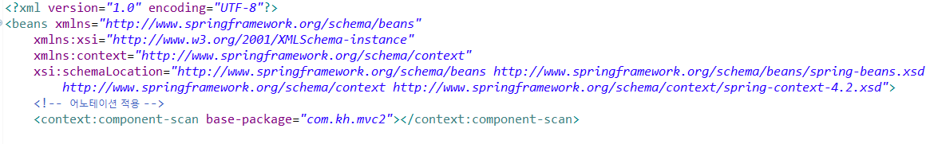
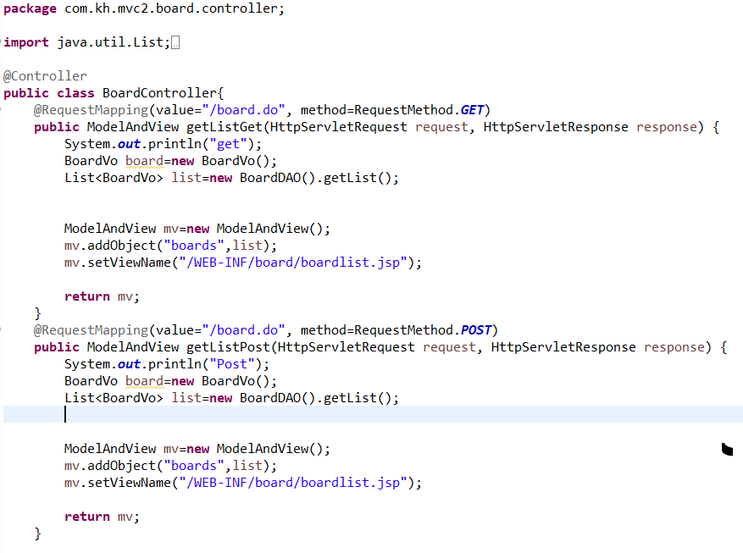
▶ Spring Annotation 방식
XML파일에는 구동시킬 필수 요소만 작성하고 소스코드에 Annotation으로
표시하여 구동하는 방식
→ XML 파일
→ 소스 코드

Slide 3
▶ Spring Annotation 기본 설정
@Annotation 종류 – Bean 등록 시 사용
@Component | 객체(컴포넌트)를 나타내는 일반적인 타입으로 <bean>태그와 동일한 역할
@Repository | 퍼시스턴스(persistence) 레이어, 영속성을 가지는 속성(파일, 데이터베이스)을 가진 클래스 ex) Data Access Object Class
@Service | 서비스 레이어, 비즈니스 로직을 가진 클래스 ex) Service Class
@Controller | 프리젠테이션 레이어, 웹 애플리케이션에서 View에서 전달된 웹 요청과 응답을 처리하는 클래스 ex) Controller Class
* @Repository, @Service, @Controller는 특정 객체의 역할에 대한 @Component의 구체화 형태

Slide 4
▶ Spring Annotation 기본 설정
@Annotation 종류 – 의존성 주입 시 사용
@Autowired | 정밀한 의존 관계 주입(DI)이 필요한 경우에 유용 @Autowired는 필드 변수, Setter 메소드, 생성자, 일반 메소드에 적용 가능하며 의존하는 객체를 주입할 때는 주로 Type 이용 <property>, <constructor-arg>태그와 동일한 역할
 | @Qualifier | @Autowired와 함께 쓰이며 한 프로젝트 내에 @Autowired로 의존성을 주입하고자 하는 객체가 여러 개 있을 경우, @Qualifier(“name”)을 통해 원하는 객체를 지정하여 주입 가능
@Resource | 애플리케이션에서 필요로 하는 자원을 자동 연결할 때 사용되며 @Resource는 프로퍼티, setter메소드에 적용 가능 의존하는 객체를 주입할 때는 주로 Name 이용
@Value | 단순한 값을 주입할 때 사용하는 어노테이션으로 @Value(“Spring”)은 <property … value=“Spring”/>와 동일
* @Autowired와 @Resource 어노테이션
- 공통점 : @Component로 의존관계를 설정한 객체로부터 의존 관계 자동 주입
- 차이점 : @Autowired는 타입으로, @Resource는 이름으로 연결

Slide 5
▶ 빈 스캐닝(Bean Scanning)
<context:component-scan> 태그
@Component를 통해 자동으로 Bean을 등록하고
@Autowired로 의존 관계를 주입 받는 어노테이션을 클래스에서
선언하여 사용했을 경우 해당 클래스가 위치한 특정 패키지를
Scan하기 위한 설정을 XML에서 해주어야 하며 이때 사용
<context:component-scan base-package=“com.kh.spring”/>
* <context:include-filter>태그와 <context:exclude-filter>태그를 같이 사용하면
자동 스캔 대상에 포함시킬 클래스와 포함시키지 않을 클래스를 구체적으로 명시 가능

Slide 6
▶ 빈 스캐닝(Bean Scanning)
빈 스캐닝(Bean Scanning)
Bean으로 사용될 클래스에 특별한 어노테이션을 부여하고
Spring컨테이너가 이를 통해 자동으로 Bean을 등록하는 방식을
‘빈 스캐닝을 통한 자동 인식 Bean 등록 기능’이라고 함
장점 및 단점
장점 | 어노테이션을 부여하고 자동 스캔으로 빈을 등록하면 XML문서 생성과 관리에 따른 수고를 덜어주고 개발 속도 향상 개발자 간 XML설정 파일의 충돌을 최소화 시킬 수 있음
단점 | 애플리케이션에 등록될 Bean이 어떤 것들이 있고, Bean들 간의 의존관계가 어떻게 되는지 한 눈에 파악 불가능

